Slide 1
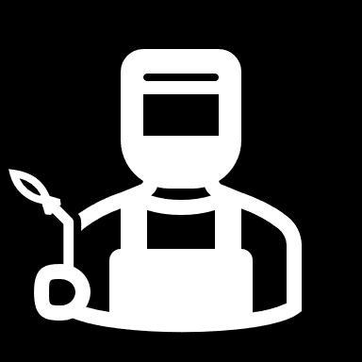
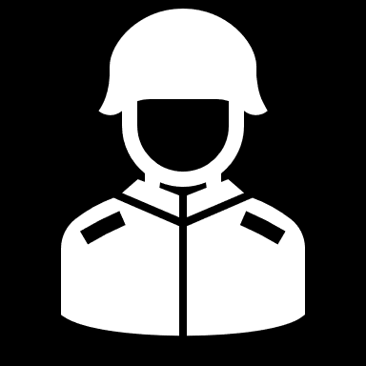
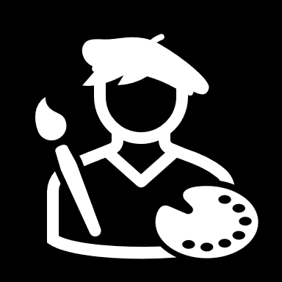
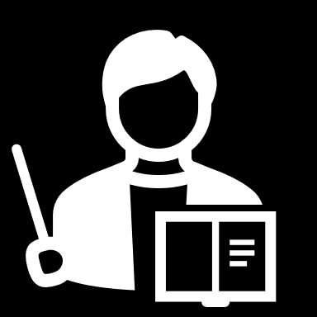
한국 보안 규제에 맞춘
망 분리 AWS 인프라 구현
Team. MMR
곽노태 김보연 김요엘 김용진 김유혁
Notes:
안녕하세요. 한국 보안 규제에 맞춘 망 분리 AWS 인프라 구현을 발표할 팀 MMR입니다.

Slide 2
목차
1.개요
1-1. 팀원 소개
1-2. 주제선정 과정
1-3. 최근 이슈 및 보고
1-4. 무엇을 할 것인가?
2.연구 방법
3.구현 설명
4.결과 및 결론
Notes:
목차는 크게 개요, 연구방법, 구현설명, 결과 및 결론 순서로 발표할 예정입니다.
3p

Slide 3

목차
1.개요
1-1. 팀원 소개
1-2. 주제선정 과정
1-3. 최근 이슈 및 보고
1-4. 무엇을 할 것인가?
김보연
Notes:
우선 개요를 발표할 김보연입니다. 개요에서는 팀원 소개와 주제선정 과정, 최근 이슈 및 보고 마지막으로 무엇을 할 것인가에 대한 발표를 하겠습니다.

Slide 4
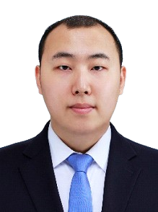
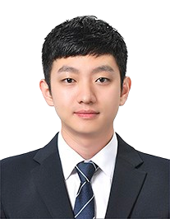
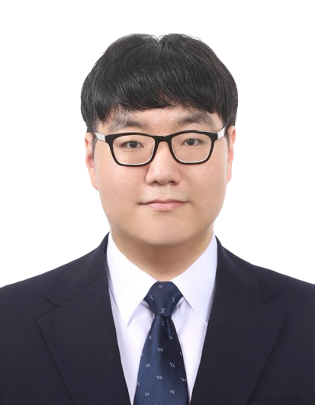

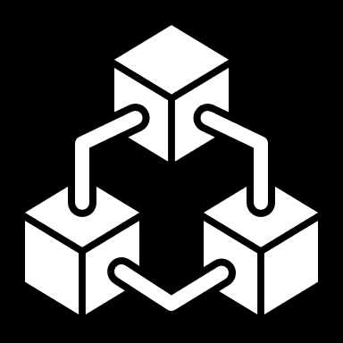
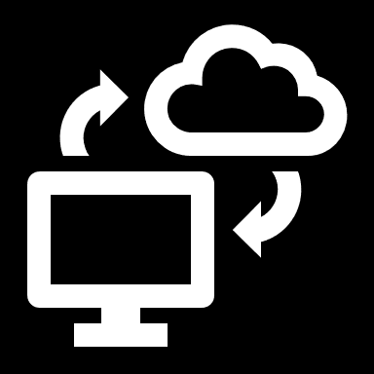
개요-팀원 소개
1
2
3
4
5
MMR 조장
MMR 팀원
MMR 팀원
MMR 팀원
MMR 팀원
곽노태
김요엘
김보연
김용진
김유혁
총괄 지휘
인프라 구현
회의 주도
PPT 제작
아키텍처 제작
구현 테스트
자료 조사
3Tier 환경 구현
자료조사
3Tier 환경 구현
인프라 구현
보안 환경 설정
Notes:
팀 MMR은

Slide 5
개요-팀원 소개
1
2
3
4
5
MMR 조장
MMR 팀원
MMR 팀원
MMR 팀원
MMR 팀원
곽노태
김요엘
김보연
김용진
김유혁
총괄 지휘
인프라 구현
회의 주도
PPT 제작
아키텍처 제작
구현 테스트
자료 조사
3Tier 환경 구현
자료조사
3Tier 환경 구현
인프라 구현
보안 환경 설정
Notes:
조장 곽노태와

Slide 6
개요-팀원 소개
1
2
3
4
5
MMR 조장
MMR 팀원
MMR 팀원
MMR 팀원
MMR 팀원
곽노태
김요엘
김보연
김용진
김유혁
총괄 지휘
인프라 구현
회의 주도
PPT 제작
아키텍처 제작
구현 테스트
자료 조사
3Tier 환경 구현
자료조사
3Tier 환경 구현
인프라 구현
보안 환경 설정
Notes:
팀원 김요엘

Slide 7
개요-팀원 소개
MMR 팀원
1
2
3
4
5
MMR 조장
MMR 팀원
MMR 팀원
MMR 팀원
MMR 팀원
곽노태
김요엘
김보연
김용진
김유혁
총괄 지휘
인프라 구현
회의 주도
PPT 제작
아키텍처 제작
구현 테스트
자료 조사
3Tier 환경 구현
자료조사
3Tier 환경 구현
인프라 구현
보안 환경 설정
Notes:
김보연

Slide 8
개요-팀원 소개
1
2
3
4
5
MMR 조장
MMR 팀원
MMR 팀원
MMR 팀원
MMR 팀원
곽노태
김요엘
김보연
김용진
김유혁
총괄 지휘
인프라 구현
회의 주도
PPT 제작
아키텍처 제작
구현 테스트
자료 조사
3Tier 환경 구현
자료조사
3Tier 환경 구현
인프라 구현
보안 환경 설정
Notes:
김용진

Slide 9
개요-팀원 소개
1
2
3
4
5
MMR 조장
MMR 팀원
MMR 팀원
MMR 팀원
MMR 팀원
곽노태
김요엘
김보연
김용진
김유혁
총괄 지휘
인프라 구현
회의 주도
PPT 제작
아키텍처 제작
구현 테스트
자료 조사
3Tier 환경 구현
자료조사
3Tier 환경 구현
인프라 구현
보안 환경 설정
Notes:
김유혁으로 구성되어 있습니다

Slide 10




개요
주제 선정 과정
최근 이슈/니즈
파악
아이디어 구상
클라우드 구현
발 표

Slide 11
개요
주제 선정 과정
최근 이슈/니즈
파악
아이디어 구상
클라우드 구현
발 표
Notes:
첫 주에는 최근 이슈와 니즈를 파악하였으며

Slide 12
개요
주제 선정 과정
최근 이슈/니즈
파악
아이디어 구상
클라우드 구현
발 표
Notes:
2주차에는 아이디어 구상

Slide 13
개요
주제 선정 과정
최근 이슈/니즈
파악
아이디어 구상
클라우드 구현
발 표
Notes:
3주차에는 클라우드 구현 과정 끝에

Slide 14
개요
주제 선정 과정
최근 이슈/니즈
파악
아이디어 구상
클라우드 구현
발 표
5월 20일 ~ 24일
5월 27일 ~ 31일
6월 03일 ~ 07일
6월 21일
Notes:
4주차 발표를 진행하였습니다.

Slide 15

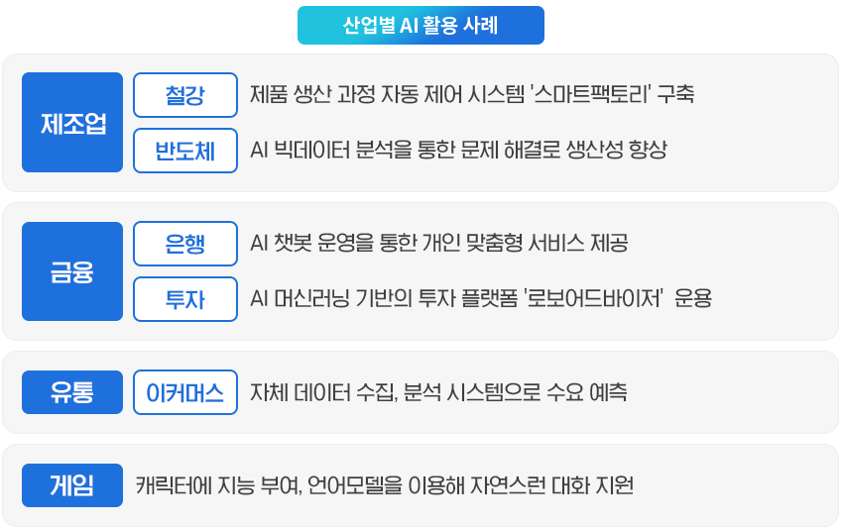
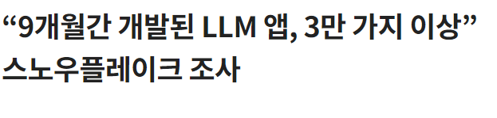
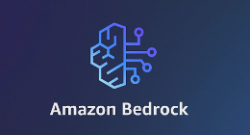
개요
지금 이 시간에도 계속해서 발전하고 있다.
Notes:
현재 전 세계 기업들은 AI 개발에 투자하며 IT 발전에 박차를 가하고 있습니다.
9개월 만에 LLM 관련 앱만 3만 가지 이상일 정도로 다양한 영역에서 AI 개발이 진행되고 있고 지금 이 시간에도 계속해서 발전되고 있습니다.

Slide 16
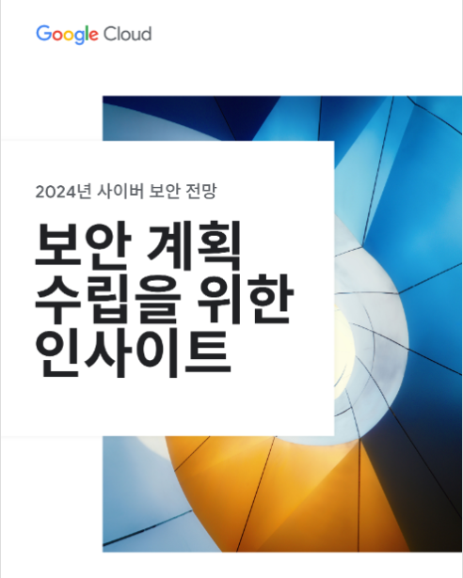
개요-주요 보고서
2024 보안 보고서
Notes:
그러나 빛나는 발전 뒤에 또 다른 발전이 함께 이루어지고 있는데, 바로 사이버 공격입니다.
전문가들은 통계와 분석을 통해 2024년 사이버 취약점에 대해 보고서를 발표하였습니다.

Slide 17
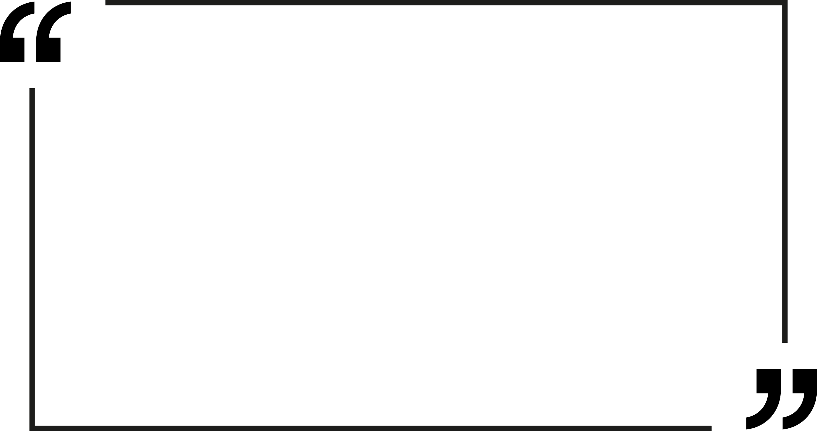
개요-주요 보고서
2024 보안 보고서
Google
IT환경 위협의 빈도 수와 공격 정교함 부분에서
모두 증가하고 있는 것을 확인했다.
공격자의 서버 취약점 발견과 착취 시간이
빠르게 감소하고 있는 것을 확인했다.
H1 2024 Threat Horizons Report 中
Notes:
우선 구글에서는 IT 환경 위협의 빈도수와 공격의 정교함 부분이 증가하고 있으며 공격자의 서버 취약점 발견과 착취 시간이 빠르게 감소하고 있다고 발표하였습니다.

Slide 18


개요-주요 보고서
공격자들의 침입 속도는 평균 84분에서
62분으로 감소, 가장 빠른 공격은 2분 7초이다.
클라우드 침입은 75%, 집중 공격 사례는 전년 대비 110%증가했다.
CrowdStrike 2024 Global Threat Report 中
Notes:
클라우드 스트라이크에서는 공격자의 침입 속도가 평균 84분에서 62분으로 감소하였고 가장 빠른 공격은 2분 7초로 확인되었습니다.
또한 침입 증가율은 전년 대비 급증하였습니다.

Slide 19
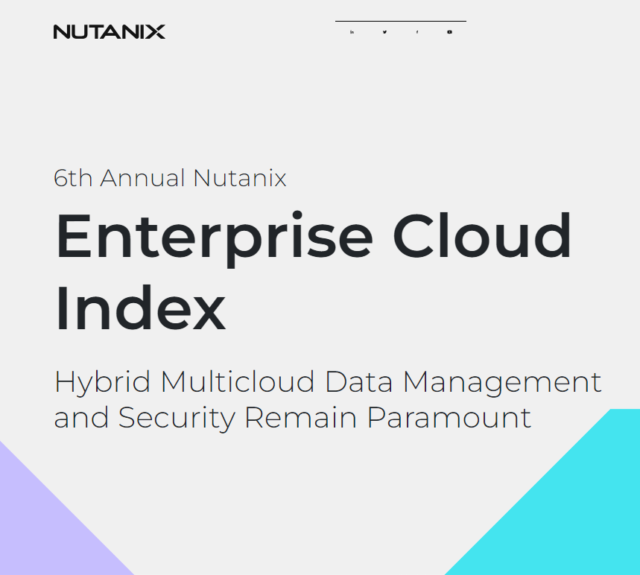

개요-주요 보고서
랜섬웨어 방어는 가장 먼저 고려되는 사안이며
2024에도 계속돼 기업에 실존적인 위협으로 남을
것이다.
‘엔터프라이즈 클라우드 인덱스’ 보고서 中
H1 2024 Threat Horizons Report 中
Notes:
뉴타닉스에서는 랜섬웨어 방어는 가장 먼저 고려되어야 하는 사안으로 현재도 공격이 계속되어 기업에 실존적인 위협으로 남을 것이라 전망하였습니다.

Slide 20
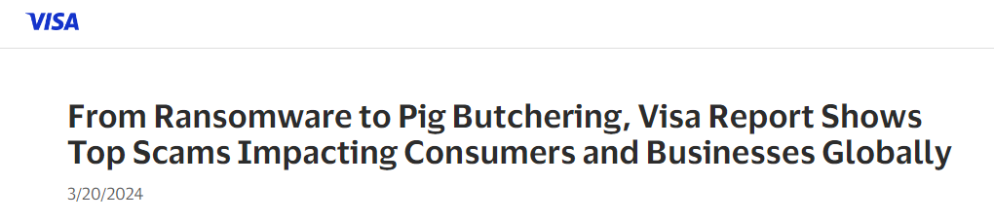

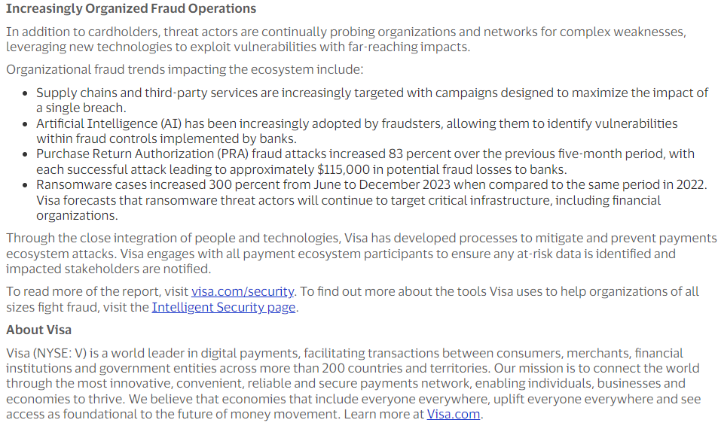
개요-주요 보고서
AI 챗봇으로 민감한 정보를 훔치기 위한
악성 코드 조작에 점점 더 많이 사용되고 있다.
LLM을 우회해 악의적인 응답을 생성하므로
사용에 경계해야한다.
Spring 2024 Threats Report 中
H1 2024 Threat Horizons Report 中
Notes:
비자에서도 AI 챗봇을 통해 정보를 훔치기 위한 악성 코드 조작사용이 늘어남에 따라 사용에 경계가 필요하다고 발표하였습니다.

Slide 21





개요-주요 보고서
2024 피싱 현황 보고서
-한국-
편리함 43%
일본 34%
다급함 24%
한국 31%
72%
시간절약 43%
기타 35%
보안에 취약한 행동의 이유
BEC(Business Email Compromise)
공격 동향
랜섬웨어 감염 증가율
Notes:
프루프포인트에서는 2024년 한국 피싱 현황에 대하여 편리함과 시간절약으로 보안에 취약한 행동을 하여
BEC 공격 및 랜섬웨어 증가율을 보고하였습니다.
위와 같이 기술의 발전과 함께 공격 기술도 함께 증가하고 있고 보안에 경각심을 가져야 한다는 것을 확인하였습니다.

Slide 22
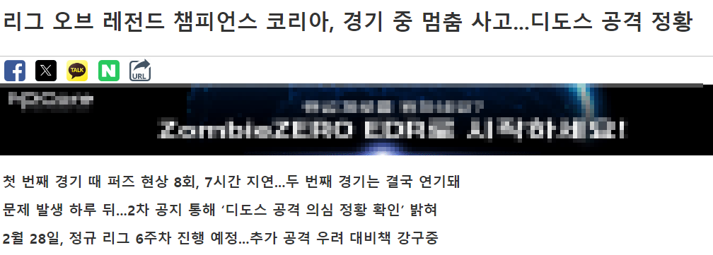
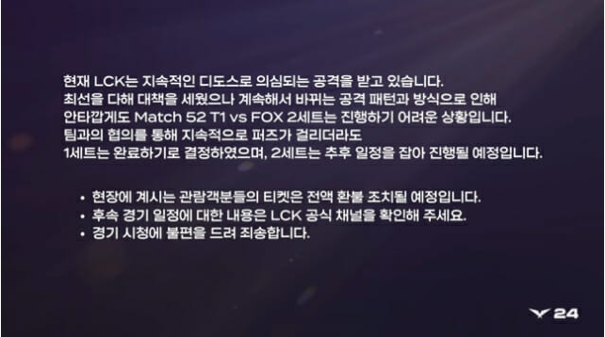
개요- 사이버 공격 피해 사례
Notes:
실제로 라이엇은 리그오브레전드 게임 대회 진행 중 디도스 공격으로 인해 선수 및 관람객이 몇 시간동안 대기하였고 결국 경기가 취소되며 녹화 경기로 진행하였습니다.

Slide 23
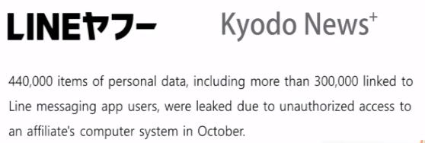

개요- 사이버 공격 피해 사례
2024년 라인 사태
네이버 클라우드 하청 업체 직원 컴퓨터에 악성코드가 감염돼 라인 앱 사용자 30만명을 포함한 44만개의 개인 정보가 유출되었다.
경영권 및 행정지도 문제는 현재까지 진행 중
Notes:
라인에서는 네이버 클라우드 하청 업체 직원 컴퓨터에 악성코드가 감염되면서 앱 사용자 30만 명을 포함한 44만 개의 개인 정보가 유출되었으며,
이로 인해 일본에 몇 차례에 걸친 행정지도와 경영권 지분에 대한 큰 피해를 입을 것으로 예상되고 있습니다.

Slide 24
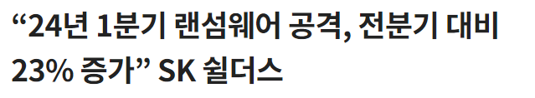
개요- 사이버 공격 피해 사례
Notes:
이와 같이 대표적인 사이버 공격인 랜섬웨어 공격이 지속적으로 증가하고 있으며
SK 쉴더스에서 이를 통계로 다음과 같이 발표하였습니다.

Slide 25
개요- 사이버 공격 피해 사례
2023년 1분기 – 933건
Notes:
2023년도 1분기는 933건과

Slide 26
개요- 사이버 공격 피해 사례
2023년 1분기 – 933건
2023년 4분기 – 914건
Notes:
2023년도 4분기는 914건으로 감소하는 줄 알았으나

Slide 27
개요- 사이버 공격 피해 사례
2024년 1분기
2023년 1분기 – 933건
0
1
2
3
4
56
7
8
9
0
1
2
3
4
56
7
8
9
0
1
2
3
4
56
7
8
9
0
1
2
3
4
56
7
8
9
,
2023년 4분기 – 914건
Notes:
2024년 1분기에

Slide 28
개요- 사이버 공격 피해 사례
0
1
2
3
4
56
7
8
9
0
1
2
3
4
56
7
8
9
0
1
2
3
4
56
7
8
9
0
1
2
3
4
56
7
8
9
2024년 1분기
2023년 1분기 – 933건
,
건
2023년 4분기 – 914건
Notes:
1,122건으로 전 분기 대비 23% 증가한 수치를 보여주었습니다.

Slide 29
개요- 사이버 공격 피해 사례
랜섬웨어 신고 비율
업종별 랜섬웨어 신고 비율
제조업 36.7%
중소기업 78.1%
Notes:
랜섬웨어 신고가 가장 많은 곳은 78%로 중소기업이었으며, 업종별 신고 비율 중 1위가 약 38%로 제조업이었습니다.
비교적 보안이 취약한 곳을 중점적으로 공격한다는 것을 알 수 있었습니다.

Slide 30
개요- 무엇을 할 것인가?
?
?
?
?
?
악성코드 감염이나
외부의 공격에
예방 할 수 있는
방법이 없을까?
Notes:
악성코드 감염이나 외부의 공격에 완벽히 대응할 수는 없지만 예방할 수 있는 방법은 없을지를 중점으로 고민하였고

Slide 31

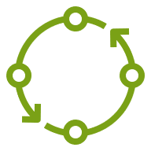
개요- 무엇을 할 것인가?
VPC를 나누면 어떨까?
Notes:
하나의 VPC를 사용하는 것이 아닌

Slide 32
개요- 무엇을 할 것인가?
VPC를 나누면 어떨까?
Notes:
여러 개로 나누는(클릭) “망분리”를 채택하게 되었습니다.

Slide 33
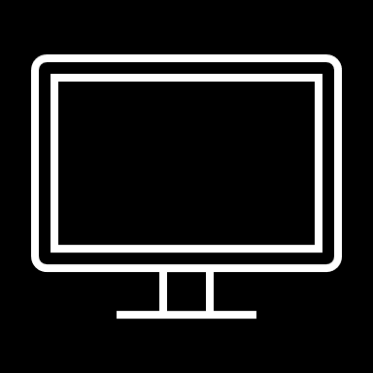
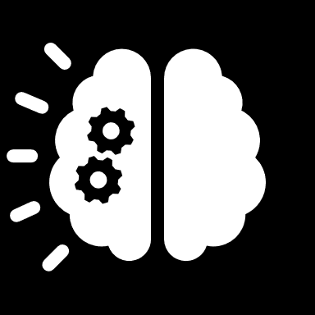
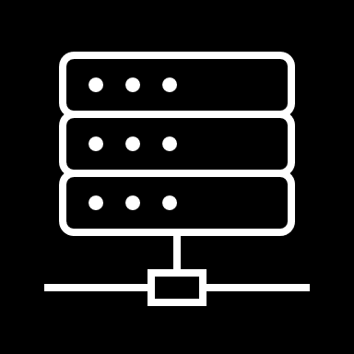
개요- 무엇을 할 것인가?
망
분
리

Slide 34
개요- 무엇을 할 것인가?
망
분
리
상대적으로 높음
보안
설정에 따라 다름
고가
비용
물리보다 50% 저렴
상대적으로 낮음
편의
상대적으로 높음
물리적 망분리
논리적 망분리
출처: [보안칼럼] 논리적 망분리가 향후 망분리의 대세가 될 수밖에 없는 이유 - 데일리시큐 (dailysecu.com)
Notes:
망 분리는 물리적 망분리와 논리적 망 분리로 나눌 수 있습니다.
논리적 망분리는 물리적인 망분리에 비해 설정에 따라 보안성이 다르지만 사용편의성과 관리편리성이 상대적으로 높습니다.
또한 물리적인 망분리 대비 50%의 가격으로 사용이 가능하기에

Slide 35
개요- 무엇을 할 것인가?
논리적
망분리
Notes:
저희 팀에서는 AWS를 활용한 논리적 망분리를 채택하였습니다. 개요는 마무리하고 구현배경에 대해 김용진 팀원이 발표하도록 하겠습니다.

Slide 36
목차
2.구현배경
2-1. 망 분리?
2-2. 참고 모델 및 규정
2-3. 망분리 규제 및 모델
2-4. 망분리와 AWS
김용진
Notes:
안녕하십니까 . 구현 배경을 설명할 MMR 팀원 김용진이라고 합니다.
앞서 보이시는 목차에 따라 망 분리 설명과 망 분리를 채택한 이유, 망 분리 규제에 대한 설명, 망 분리가 aws에 어떻게 사용되는지 설명하겠습니다.

Slide 37







망 분리?
하나의 VPC로 운영할 때 위험한 점
관리자 권한 탈취
서버 데이터 외부 유출
데이터 암호화 및 금전 요구
백업 서버까지 공격해 막대한 지출 및 민감 데이터 유출로 기업 신뢰성을 떨어트린다.
Notes:
하나의 VPC로 모든 시스템을 운영한다면 편리하지만 불순한 / 의도를 가진 불청객이 왔을 때(클릭)
이에 대한 대처가 쉽지 않습니다. 아니 사실 굉장히 위험합니다.(클릭)
보안 수준에 따라 상이하겠지만 (클릭) / 관리자 권한이 탈취되고 (클릭) /이에 따른 서버 데이터가 외부로 유출 되거나 (클릭) /
시스템 전체가 랜섬웨어 같은 악성 프로그램에 감염되어
상대방이 돈을 요구하는 상황에 (클릭)/ 이를 수 있습니다.

Slide 38
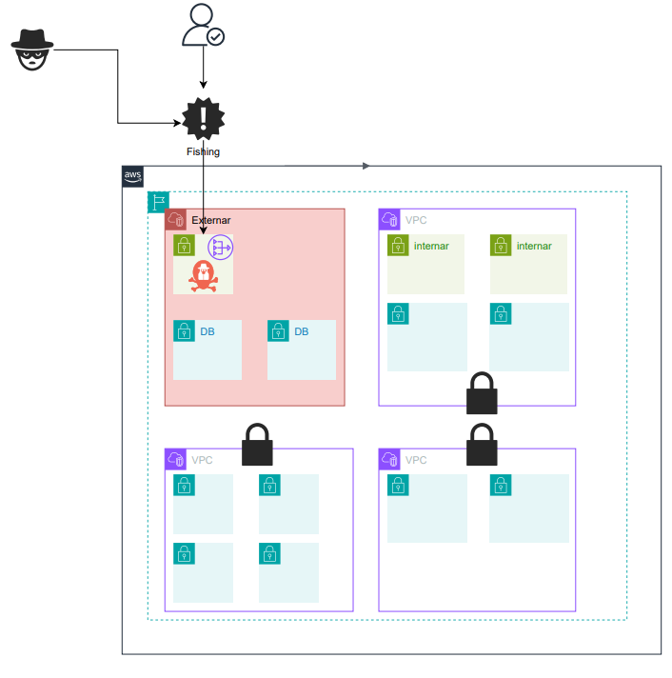
망 분리?
여러 개의 VPC로 운영할 경우
내부망은 외부의 공격에서 비교적 안전하다
완전한 침입 속도를 늦춰 대응할 시간을 벌 수 있다.
중요 데이터는 내부망에 있어 유출될 확률이 적다.
Notes:
허나 망을 분리하여 여러 개로 운영할 경우, 내부망과 외부망으로 나누어 비교적 안 속에 위치한 내부망은 외부의 공격으로 부터 안전합니다.(NEXT)

Slide 39
망 분리?
여러 개의 VPC로 운영할 경우
내부망은 외부의 공격에서 비교적 안전하다
완전한 침입 속도를 늦춰 대응할 시간을 벌 수 있다.
중요 데이터는 내부망에 있어 유출될 확률이 적다.
Notes:
또한 해커의 입장에서 제한 시간 안에 외부 망을 먼저 뚫고 내부망을 봐야 하므로 상당히 번거롭고, 감지 여부까지 신경을 써야 함에 있어서 침입 속도를 늦출 수 있기에 그에 맞춰 대응할 시간이 많아집니다.

Slide 40
망 분리?
여러 개의 VPC로 운영할 경우
내부망은 외부의 공격에서 비교적 안전하다
완전한 침입 속도를 늦춰 대응할 시간을 벌 수 있다.
중요 데이터는 내부망에 있어 유출될 확률이 적다.
Notes:
더불어 중요한 데이터는 내부 망에 두기에 혹여 유출될 염려를 조금이나마 덜 수 있습니다.

Slide 41
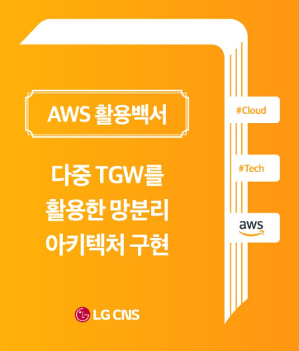

구현 배경-참고 모델
참조 모델 및 규정
Notes:
이러한 망 구조를 구축함에 있어서 논리적 망 분리의 참조 모델로 LG CNS에서 구현한 망 분리 아키텍처를 참조했으며 CSAP에서 배포한 망 분리 규정을 참조했습니다.

Slide 42
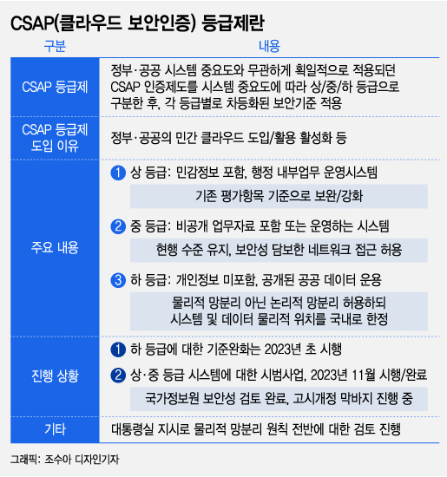
구현 배경-CSAP 규제
논리적 망분리-CSAP(클라우트 보안 인증) 등급제
Notes:
논리적 망 분리를 하기 위해서는 나름에 규정이 있고 그에 맞춰 구축할 필요가 있습니다.

Slide 43





구현 배경-CSAP 규제
CSAP(클라우드 보안 인증) 등급제
시스템 및 데이터 물리적 위치는
국내
개인정보 미포함
공개된
공공 데이터 운용
Notes:
CSAP에서 규정한 클라우드 보안 등급제에서 저희는 하 등급에 맞췄으며
논리적 망 분리를 허용하되 개인 정보 미포함, 공개된 공공 데이터 운용, 시스템 및 데이터 물리적 위치를 국내로 한정하는 조건 내 허용한다는 내용으로
규제에 맞게 CSAP하 등급 논리적 망 분리를 구현하고자 구체적인 계획을 세웠습니다.

Slide 44
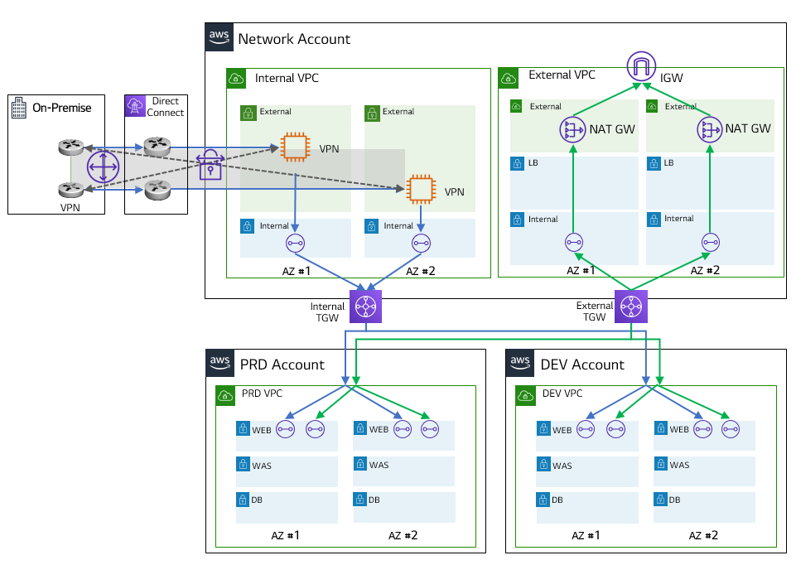
구현 배경-참고 모델
LG CNS 망 분리
Notes:
이것이 LG CNS에서 제공한 망분리 아키텍처 입니다.

Slide 45
구현 배경-참고 모델
LG CNS 망 분리- 아키텍쳐
Notes:
전반적인 틀은 이렇습니다. 우리는 이 아키텍처를 통해 트렌짓 케이트웨이로 각각 다른 브이피씨가 암호화 된 통신이 가능하는 걸 확인했으며 이를 참고하였습니다.

Slide 46



구현 배경
망 분리와 AWS
Notes:
망분리에서 AWS의 어떤 기능을 사용 했는지 간략하게 말씀드리겠습니다.

Slide 47




구현 배경
망 분리와 AWS
Transit Gateway로 가용성, 관리가 용이하며 여러 VPC를 중앙관리와 프라이빗 연결이 가능하다.
Web Application Firewall(WAF)와 Security Group으로
특정 IP 접속 허용 및 차단이 가능하다.
IAM을 설정해 다른 계정 및 사용자에게 각각 권한을 부여할 수 있다.
Notes:
(생각 안나면 참고)
트랜짓 게이트웨이로 여러 VPC 중앙 관리
와프와 보안그룹으로 IP 접속 허용/ 차단
아이엠으로 사용자에게 각각 권한 제어

Slide 48
구현 배경
망 분리에 활용된 AWS 주요 리소스

Slide 49
구현 배경
망 분리에 활용된 AWS 주요 리소스

Slide 50






구현 배경
망 분리에 활용된 AWS 주요 리소스
AWS Backup
백업 생성 및 저장기간 설정
CloudTrail
로그 및 접근 기록 생성
Transit Gateway
많은 VPC 중앙관리 가능
지정된 IP만 접속 설정
암호화 전송 가능
keyPair
AWS WAF
암호화 통신을 위한 공개키 알고리즘
Rules를 적용해 외부 공격 예방
Amazon S3
기록 보관 및 스토리지 역할
Notes:
망분리를 AWS에 어떻게 접목할 지에 대한 고민 끝에 AWS 주요 기술들을 몇가지 선택했습니다.
(리소스 설명)

Slide 51
구현 배경- 프로젝트 목표
프로젝트 목표
MAIN
1. 보안 규정에 맞는 AWS 논리적 망 분리 구현 후 동작이 가능한가?
2. 보안 규정에 맞는 AWS 논리적 망 분리 구현 후 관리자가 외부망에서 내부망을
통제할 수 있는가?
SUB
1. 권한 없는 사용자와 권한이 있는 사용자의 접속의 차이가 있는가?
2. 설정한 MFA 인증이 정상적으로 인증되는가?

Slide 52
목차
3. 아키텍쳐
3-1. 아키텍쳐 소개
3-2. 흐름도
3-3. 외부 프로그램
김요엘
Notes:
안녕하십니까. 아키텍처 설명을 맡게 된 김요엘 입니다.
이 파트에선 아키텍처 소개, 흐름도, 외부 프로그램 순으로 진행하도록 하겠습니다.

Slide 53
아키텍처 소개
CSAP 논리적 망 분리 규정 – 하 등급
접속기록
생성 및 로그 보관
가상 자원 모니터링
지정된 단말
접근 허용
1
2
3
4
5
6
클라우드 시스템을 위한 관리 , 운영 인력의 물리적 위치는 국내로 한정
계약 종료 시
모든 데이터 삭제,
복구 불가
AWS 로그인
2단계 설정
(OTP 등)
Notes:
먼저 앞에서 CSAP 하 등급 논리적 망 분리 규정에 대해 간단하게 알아보았는데
자세한 규정에 대해 알아보록 하겠습니다.

Slide 54
아키텍처 소개
핵심 업무와 관련된
내부 네트워크는
논리적/물리적 분리
로그 기록 생성 시
공식 표준 시각으로
동기화
관리망은 사설 IP 주소
체계를 사용
7
8
9
10
11
12
방화벽/VPN등
운용
중요 정보가
이동하는 곳은
암호화된 통신 수단 사용
장애 대비
백업
Notes:
(12가지 다 읽은 뒤)
이러한 기준을 맞추기 위해 사용한 AWS 리소스에 대해 설명드리겠습니다.

Slide 55
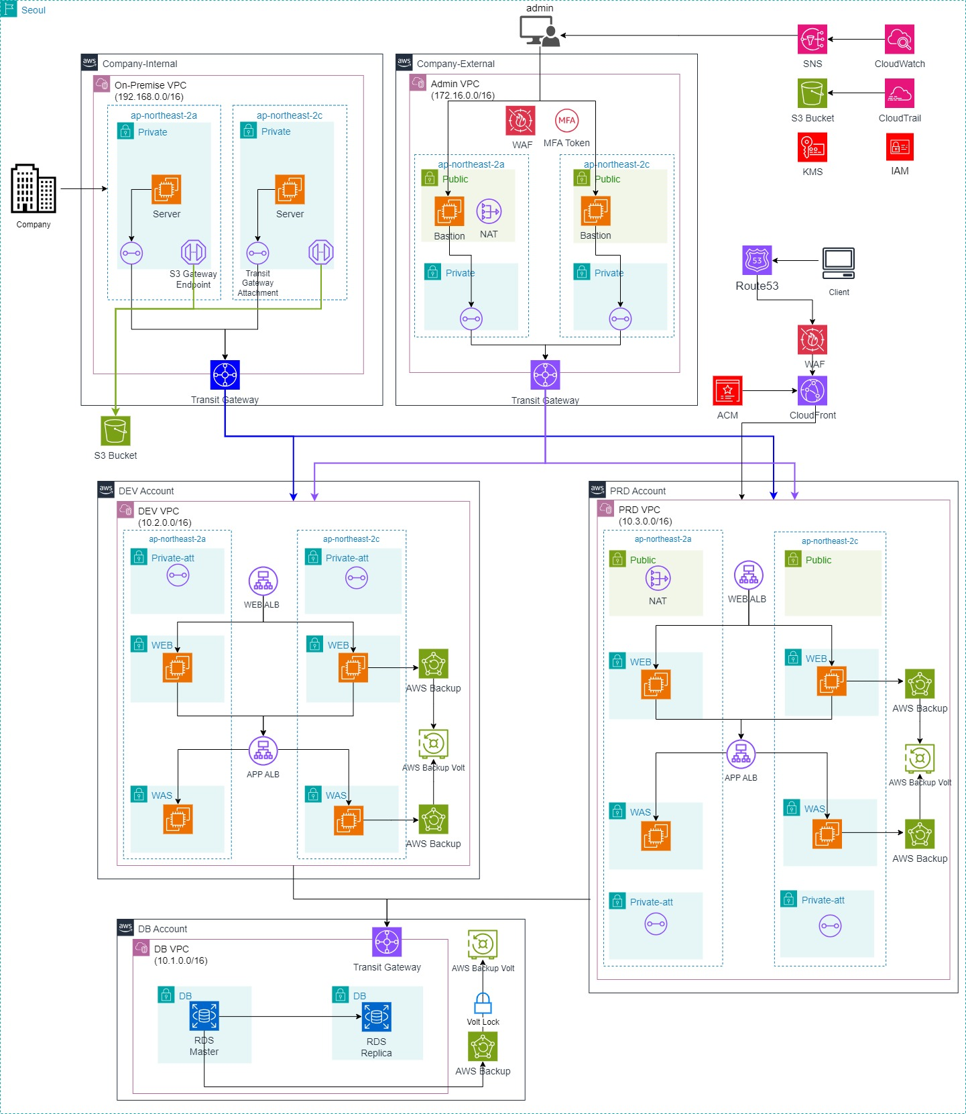
아키텍처
국내 보안 규정을 적용한
AWS 논리적 망분리 아키텍처 소개

Slide 56
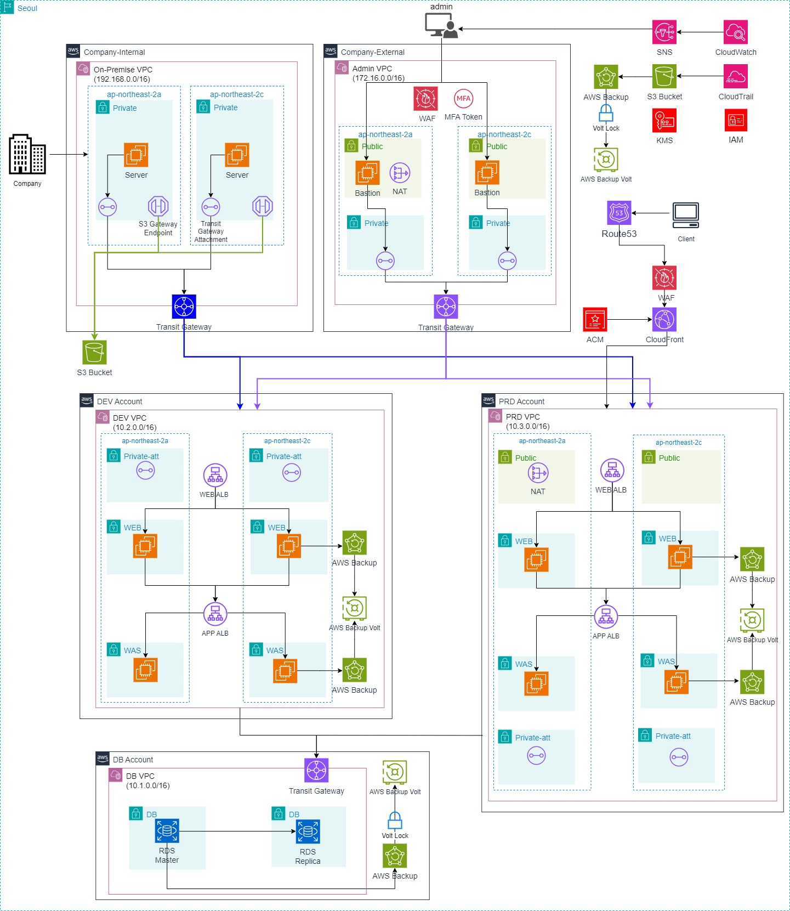
아키텍처
외부망
Admin VPC
CIDR: 172.16.0.0/16
Ec2-instance: Bastion host
TransitGateway로 내부망 접속 및 권한 관리
TransitGateway 연결
– PRD, DB, DEV VPC
Notes:
먼저 외부망 Admin VPC를 보시겠습니다. 이 VPC에선 관리자가 베스천 호스트를 통해 프라이빗 서브넷에 들어와
트랜짓 게이트 웨이로 내부망에 연결할 수 있게 됩니다. 외부망 VPC는 인터넷 게이트 웨이를 사용하기 때문에
MFA를 사용해 2차 인증을 통해 들어오게 하고 WAF를 추가해 외부에서 오는 공격들을 예방합니다.(NEXT)

Slide 57
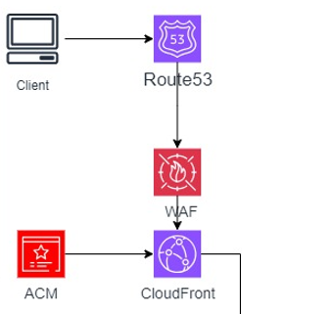
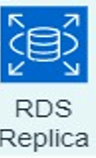
아키텍처
외부망
PRD VPC
CIDR: 10.3.0.0/16
Client와 Admin 함께 사용하는 VPC
DB VPC Replica에게 정보를 받아 클라이언트에게 제공
Notes:
다음 외부망은 프로덕션 VPC 입니다.
클라이언트들이 서비스를 이용하는 곳으로 Route53에 등록된 도메인을 통해 접속할 수 있습니다
어플리케이션 로드벨런스로 부하분산을 설정하여 안정적인 서비스를 운영할 수 있습니다.
RDS 기능 중 레플리카를 추가로 만들어 한 RDS에 트레픽이 몰리는 현상을 방지했습니다. (NEXT)

Slide 58
아키텍처
내부망
On-Premise
CIDR: 192.168.0.0/16
임의의 회사용 VPC 생성
TransitGateway 연결
- DB, DEV, PRD VPC
Notes:
내부망 온프레미스 VPC입니다. 저희가 직접 물리적 서버를 구할 수 없어 VPC로 설정하여 만들었습니다.
현재 그림에 나타났지 않았지만 프라이빗 서브넷에 VPN을 통해 접속할 수 있으며 트랜짓게이트를 통해 내부망에 들어올 수 있습니다.

Slide 59
아키텍처
내부망
DEV VPC
CIDR: 10.2.0.0/16
프라이빗 개발자 작업 환경
허용된 IP만 접속 가능
사용자의 설정에 맞춰 자동 백업 진행
Notes:
그 다음 개발자 내부망 입니다.
인터넷 게이트 없이 암호화된 인터넷 사용이 가능한데, 외부 VPC에 트랜짓 게이트웨이를 연결해 외부에서 접근 가능성을 차단해보았습니다.
이 VPC에 들어오는 기록들을 AWS Backup을 통해 자동으로 백업하도록 설정하여 문제가 생겨도 사용자의 설정에 따라 자료가 저장되도록 설정할 수 있습니다.
(NEXT)

Slide 60


아키텍처
내부망
Database VPC
CIDR: 10.1.0.0/16
Database를 분리시켜 안전한 저장환경 제공
Volt Lock을 사용해 관리자만 백업 관리
TransitGateway – PRD, DEV VPC
RDS Master에 RDS Replica를 생성해 한 RDS에
트레픽이 집중되는 것을 방지하고 분산시킨다.
Admin
USER
Notes:
내부망 DatabaseVPC입니다. 이 VPC 역시 트랜짓게이트웨이를 통해 외부에서 접근하지 못하도록 설정했습니다.
데이터 베이스를 따로 분리시킨 이유는 외부망을 통해 개발자 VPC에 올 것을 대비해 데이터 베이스도 분리시켜 2중 보안으로 계획해보았습니다.
또한 Volt lock을 통해 백업 파일은 권한이 있는 계정만 수정/삭제 하도록 설정해 안전한 환경을 구현했습니다.

Slide 61

아키텍처
Relational
Watch
Database
Service
사용 모델: MySQL(8.0.35)
읽기 전용 Replica 생성- 트래픽 분산
암호 설정, IAM을 통해 접근 권한 설정
AWS Database
자동 업데이트
쉬운 확장 및 관리

Slide 62
아키텍처
AWS 리소스
CloudWatch +SNS
CloudTrail + S3
KMS
IAM
Notes:
다음은 사용한 리소스들 입니다.
맨 오른쪽부터 클라우드 와치 SNS 연결 / 클라우드 트레일 S3버킷 / KMS/ IAM 입니다.
이 부분은 뒤에서 자세히 다룰 예정이며 와치와 SNS , 트레일과 S3가 어떤 상호작용이 되는지 다룰 것입니다.

Slide 63
아키텍처
국내 보안 규정을 적용한
AWS 논리적 망분리 아키텍처
Notes:
이렇게 저희 국내 보안규정을 적용한 AWS 논리적 망분리 아키텍처를 알아보았습니다.
그 다음은 흐름도에 대해 알아보도록 하겠습니다.

Slide 64








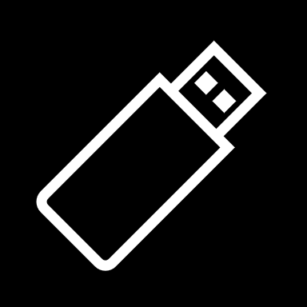

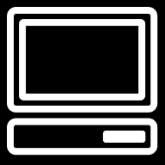
클라이언트 예상
흐름도
VPC
Public subnet
Public subnet
Application
Load Balancing
WEB
WEB
Amazon EC2
(Web server)
Amazon EC2
(Web server)
Backup Vault
WAS
WAS
Client
Amazon EC2
(App server)
Amazon EC2
(App server)
AWS Backup
DB VPC
DB
DB
Amazon RDS
database(Repilca)
Amazon RDS
database(Master)
Notes:
먼저 클라이언트를 보겠습니다.
클라이언트는 라우트 53에 등록된 도메인을 통해 접속을 요청하고 WAF가 안전한 유저인지 감별하고 접속을 허용해 프로덕션 VPC에 접속할 수 있습니다.
로드 벨런스를 통해 한쪽 서버가 다운되도 다른 서버에 자동으로 들어가게 됩니다.
DB정보는 레플리카 RDS에 정보를 받습니다.

Slide 65
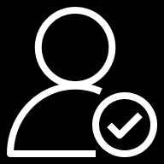




관리자 예상 흐름도
Bastion Host
Transit Gateway
DEV VPC
PRD VPC
WEB
WEB
WEB
WEB
WAS
WAS
WAS
WAS
DB VPC
DB
DB
Backup Vault
Backup Vault Lock
AWS Backup
RDS-Master
RDS-Replica
Notes:
다음은 관리자 접속 흐름도 입니다.
관리자는 베스천 호스트를 통해 트랜짓 게이트웨이에 접속하며 개발자,프로덕션, DB에 IP를 입력해 접속하면 됩니다.
이 과정에서 트래픽이나 데이터 이동은 모두 암호화되고 결과적으로 프라이빗 접속이 가능하게 됩니다.
VPC 옆에 관리자의 설정에 맞게 백업과 로그가 자동으로 저장됩니다.

Slide 66








외부 프로그램
외부 프로그램
Notes:
외부 프로그램은 왼쪽 순서대로
자료 공유에 노션, 와스 서버에 톰캣, 자료 저장 구글 드라이브, 베스천 접속에 쁘띠, 온프레미스 접속을 위한 오픈브이피엔, 2차 인증 어플 어티
자료 공유 수정에 깃허브, IAM에 적절한 권한을 주기 위해 GPT를 사용했습니다.
제 발표는 마무리 할 것이고 다음 구현 방법에 대해 김유혁 팀원과 같이 자세히 알아보는 시간을 가져보도록 합니다.

Slide 67
목차
4.구현 방법
4-1. CSAP 규정
4-2. 주요 리소스
김유혁
Notes:
안녕하세요 기술 부분 발표할 김유혁입니다.

Slide 68
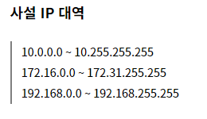
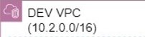
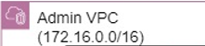

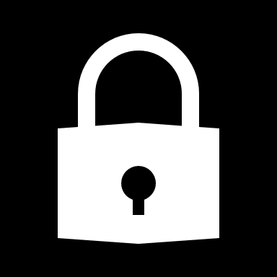
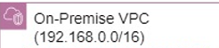
주요 리소스
Private
Watch
IP
관리망은 사설 IP
주소 체계 사용
Notes:
CSAP에선 공인 IP에 사용을 금지하고 사설 IP 사용을 권고했습니다.
관리망이 공인 IP를 사용할 경우 보안에 취약해지기 때문에 사설 IP로 관리하도록 규정한 것으로 생각합니다.
따라서 서울 리전 전역에 해당하는 IP를 사설 IP로 사용하였습니다.

Slide 69
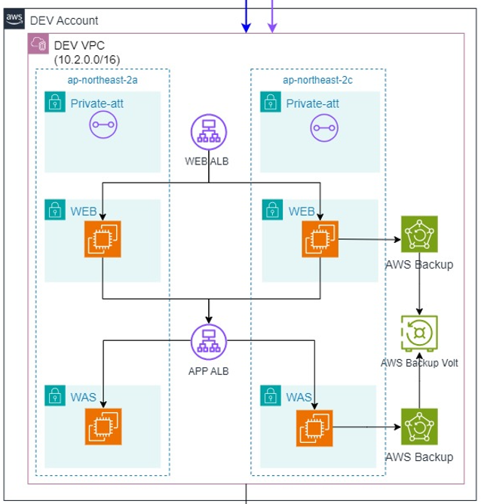
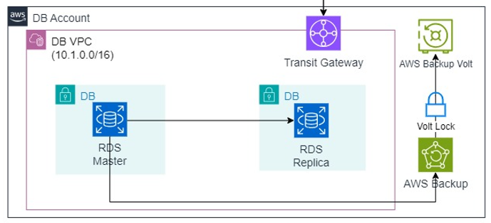
주요 리소스
Network
Watch
separation
핵심 업무의 네트워크는 물리적 또는 논리적으로 분리한다.
DEV, DB VPC는 Transit Gateway를 통해 프라이빗 접속
Notes:
그리고 핵심 업무의 네트워크는 물리적 혹은 논리적으로 구분해야 한다는 조건이 있었기에,
저희는 민감한 데이터를 외부 공격으로 부터 보호하기 위하여 망이나 민감한 소스들을 분리 했습니다.

Slide 70
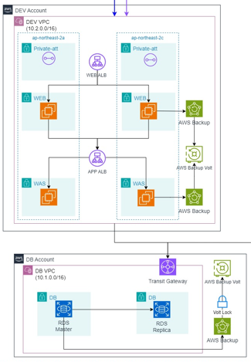


주요 리소스
Watch
DEV, DB VPC는 Internet Gateway 사용 하지 않음
TransitGeteway를 통해 설정 IP 및 IAM 권한자만 접속
외부에선 DEV, DB VPC 여부를 알 수 없고 접속할 수 없음
Notes:
따라서 개발자 구역, 데이터베이스 구역은 외부망으로 부터 인터넷이 들어오지 않는
완벽하게 분리된 VPC로 개발하게 되었습니다.

Slide 71
주요 리소스
Cloud
Trail
1
접속 기록 생성 및 활동 감시
2
S3로 연결해 자동 보관
3
보고 싶은 인스턴스 선택 가능
접속 기록 생성
로그보관
Notes:
전체 시스템의 로그를 남기기 위해 클라우드 트레일 을 사용했으며 ,

Slide 72
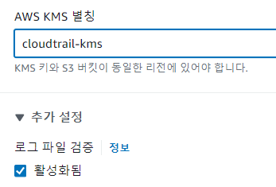
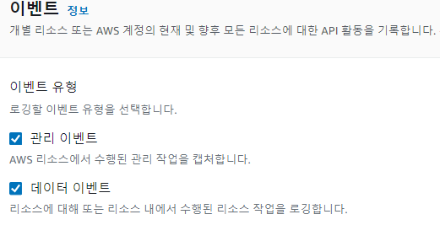
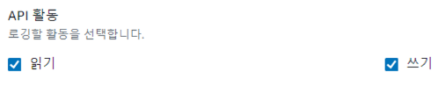
주요 리소스
Notes:
신규 추적을 생성하였고 (NEXT)

Slide 73
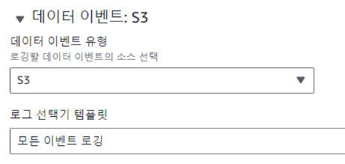

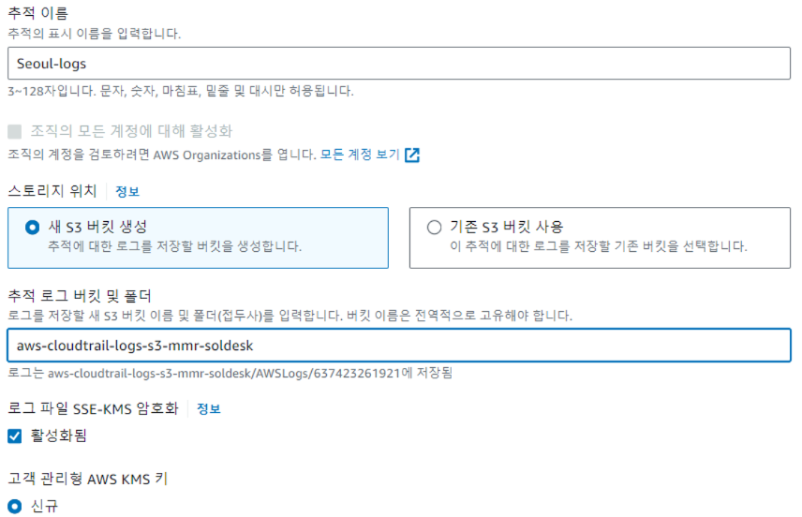
주요 리소스
Notes:
새로 생성된 S3 버켓에 로그를 저장하였습니다.

Slide 74
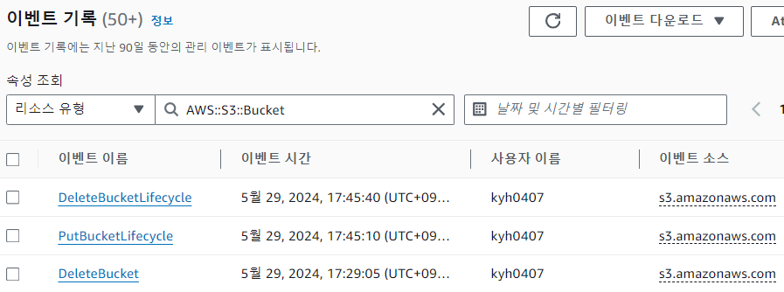

주요 리소스
Notes:
다음 사진은 그 예시입니다.

Slide 75

주요 리소스
Cloud
Watch
Watch
1
SNS와 함께 사용해 이상 발생시 경보 알람
2
설정한 CPU, 트래픽 점유율 이상 시 경보
가상 자원 모니터링
Notes:
리소스에 이상이 생기는 경우, 관리자나 회사가 확인해야 할 경우가 생기는데 저희는 클라우드 와치와 SNS를 활용했습니다.

Slide 76


주요 리소스
Watch
Notes:
트래픽이나 CPU 점유율로 이상 신호를 판단하는 경보를 생성하며, CPU 점유율이 예상을 넘어 경보가 이상 상황으로 판단하였을 때,

Slide 77



주요 리소스
Watch
+ AWS SNS - 이상 경보 메일 알람
Notes:
SNS로 지정해 둔 어플리케이션이나 이메일로 확인 알람이 실행되도록 설정했습니다.
이 상황은 저희가 바로 확인 할 수 있는 CPU 점유율로 확인한 것이며,
실제 서비스 중에는 트래픽 양으로도 SNS를 받아 알람이 실행 할 수 있습니다.

Slide 78

주요 리소스
Transit
Watch
Gateway
1
TransitGateway로 연결된 곳은 프라이빗 통신/전송
가능
2
여러 VPC를 한 계정으로 중앙 관리 가능
3
다른 VPC 추가가 용이해 신속한 확장이 가능
중요 정보가 이동하는 곳은 암호화된 통신 수단 사용
Notes:
분리된 VPC는 서로 통신을 하지 못합니다. 이를 위해 암호화된 VPC간의 통신 수단이 필요합니다.

Slide 79

주요 리소스
Watch
Transit Gateway 접속 원리
VPC 접속 시
KEY Pair 통해 SSH접속
TGW를 통해 이동하는
데이터/트래픽 암호화
Notes:
TGW를 통해 이동하는 네트워크 트레픽은 AES – 256 암호화로 자동 암호하되어 안전하게 전송되며.
추후 다른 리전 VPC 추가를 하더라도 일일히 VPC간 종단 연결 할 필요없이 깔끔하게 연결 할 수 있습니다.
VPC 피어링을 사용할 수 도 있었지만, 확장성을 고려하여 TGW를 사용하게 되었습니다.

Slide 80

주요 리소스
Watch
Transit Gateway
VPC Peering
비교적 저렴
비용
비교적 많이 듦
125개
VPC 연결 가능 수
5000개
제한 없음
대역폭
50Gbps
불가능
중앙 관리 여부
가능
Notes:
VPC Peering과 Transit Gateway의 차이점은 비용이과 대역폭은 피어링 보다 좋지 않지만
VPC 연결 수나 중앙 관리는 트랜짓 게이트웨이가 유리합니다.
다음을 보시면(넘기기)

Slide 81



주요 리소스
Watch
Why? Transit Gateway
VPC Peering
Transit Gateway
Notes:
VPC가 많을 수록 복잡해지는 VPC 피어링에 비해
VPC가 많아도 중앙 관리가 가능한 트랜짓 게이트웨이가 편의성에 강한 장점이 있습니다.

Slide 82


주요 리소스
AWS
Watch
Backup
1
중앙에서 백업 정책 구성 가능
2
AWS 리소스의 백업 활동을 모니터링
장애대비 백업 서버
Notes:
장애 대비 백업을 하기 위해 저희는 AWS 백업을 사용하였습니다.

Slide 83


주요 리소스
Watch
장애대비 백업 생성
1. 정해진 시간 마다 자동 백업 시작 설정
2. 백업할 리소스 선택
3. 백업 보관 기간 설정
Notes:
데이터 베이스와 EC2 각각의 백업을 위해 볼트를 분리하였고, 각각 백업 시간은 UTP 기준으로 오후 9시에 매일 백업 파일을 저장하도록 설정하였습니다.
백업의 보존 기간은 2년으로 리소스 유형은 EC2, Db모두 백업 되도록 설정 했습니다.

Slide 84


주요 리소스
Watch
추가 설정
볼트 잠금 모드: 회사 내에서 Database 백업을
관리/삭제할 수 있도록 설정
Notes:
데이터베이스 자료는 민감한 자료이기 때문에 회사 밖에서
해당 백업 내용을 수정하거나 백업 데이터를 다운 받을 수 없게 락을 걸어 잠금했습니다.

Slide 85


주요 리소스
MFA
Watch
Token
1
계정 2차 인증 서비스
2
외부 어플리케이션과 연동 가능
로그인 2단계 설정
(OTP 등)
Notes:
cSAP 에선 관리자는 2차 보안 인증을 해야하는 조건이 있었습니다.
저희는 Authy 2차 인증 어플리케이션을 통해 이 조건을 충족했습니다.

Slide 86

주요 리소스
Watch
사용한 2차 인증 프로그램
Authy(모바일)
MAF 설정 – IAM 접속
Notes:
다음은 Authy로 인증을 어떻게 하는지에 관한 내용입니다.
IAM에 접속해서 멀티 팩터 인증을 받은 뒤

Slide 87


주요 리소스
Watch
인증 디바이스 이름 및 종류 선택
모바일 )
Authy로 해당 QR코드 입력
MFA 코드 2번 입력(각 다른 번호로)
Notes:
인증할 디바이스를 지정하고

Slide 88

주요 리소스
Watch
재로그인 시 Authy로
MFA 코드 입력
Notes:
재로그인하며 인증확인합니다.

Slide 89
주요 리소스
Web
Watch
1
Application
관리형 규칙으로 시간 단축
FireWall
2
쉬운 배포 및 유지 관리
3
간편한 모니터링, 차단
4
방화벽/VPN 설정
웹 공격에 대비하여 민첩한 보안 가능
Notes:
보안을 유지하기 위해서는 방화벽이 필수이므로 WAF를 사용했습니다.

Slide 90
주요 리소스
Watch
WAF 설정
Admin Account
PRD Account
Notes:
PRD 어카운트, 어드민 어카운트에 WAF를 달았으며 Admin에는 ALB에 WAF를 설정했습니다.

Slide 91

주요 리소스
Watch
Notes:
이것은 그 중 Admin WAF의 예시인데요
사용자용 CloudFront WAF는 예시에서 CloudFront distributions을 고르면 됩니다.

Slide 92
주요 리소스
Watch
룰
그룹
Notes:
사용한 WAF 룰은 7가지고 종류는 다음과 같습니다.

Slide 93









주요 리소스
Watch
Admin
Protection
Admin IP
Reputation
Known
Bad Input
Linux
Operating
System
SQL
Database
Core Rule Set
룰
그룹
노출된 관리
페이지에 대한
외부 엑세스 차단
봇이나 기타 위협
관련 소스 차단
애플리케이션에서
자신의 신원을
숨기는 뷰어 필터
OWSP의 취약점
포함, 광범위한
취약점 악용 보호
취약점 악용과
발견 관련된 요청
패턴 차단
SQL Database
악용 관련된
요청패턴을 차단

Slide 94





주요 리소스
Watch
Notes:
WAF가 잘 적용되었는지는 DVWA를 사용해 WAF 설정을 확인했습니다.

Slide 95
주요 리소스
IAM
Watch
AWS Identity
and Access Management
1
사용자/그룹 마다 리소스 접근을 제어
2
정책을 이용해 사용자 별 권한 수준 정의
권한 설정
Notes:
회사 외부에서 접속하는 사람은 민감한 정보에 대해 편집 혹은 다운로드 해서 데이터를 탈취히는 일이 없어야합니다.
따라서 저희는 IAM 권한을 통한 회사 밖에서 백업과 데이터 베이스의 편집, 다운로드 권한을 제거 했습니다.

Slide 96

주요 리소스
Watch
GPT를 통해 원하는 IAM 권한 편집
Notes:
IAM 권한을 전부 보기에는 너무 많기때문에 GPT를 이용하여 원하는 권한을 지정출력하였습니다.

Slide 97


주요 리소스
Watch
Notes:
그렇게 권한을 제한한 결과 권한이 존재하는 서비스만 수정 가능하며, 권한이 존재하지 않는 서비스는 아예 접근 불가가 되었습니다.
첫 사진 제외 나머지 사진들은 권한이 없으면 어떻게 서비스가 동작하는지 작동방식을 확인하기 위해 넣었습니다.

Slide 98

주요 리소스
KMS
Watch
Key Management Service
1
데이터 보호에 사용되는 암호화 키를 중앙 집중식 제어
2
AWS 서비스에 저장된 데이터를 쉽게 암호화하고
복호화 키에 대한 액세스를 제어
AWS Service
전체 암호화
Notes:
백업, 로그 같은 정보에 접근하기 위해서는 암호화 해줄 수 있는 관리형 키가 필요합니다.
저희는 KMS 고객 관리형 키로 조건을 충족했습니다.

Slide 99

주요 리소스
Watch
키 생성
Notes:
암호화를 위해 KMS 키를 생성하고, 사용합니다.
CSAP 규정에 다른 리전에는 똑같은 키를 사용하지 못하기 때문에 단일 리전 키로 생성합니다.

Slide 100


주요 리소스
Watch
Notes:
키를 관리하고자 하는 회사 관리자에게는 키 관리자 권한을,
키를 사용하고자 하는 회사 직원에게는 키 사용자 권한을 부여합니다.
위 사진에는 프로젝트 인원이 관리자인 동시에 사용자이기 때문에 전부 부여하였지만,
실제 현장에서는 반드시 구분하여야합니다.

Slide 101
목차
5.결과 및 결론
5-1. 구현 결과
5-2. 결론
5-3. 제한점
5-4. 향후 목표
곽노태
Notes:
안녕하세요 마지막 발표를 맡은 곽노태라고 합니다.
저는 구현 결과, 결론, 제한점, 향후 목표 순서로 말씀드리겠습니다.

Slide 102
구현 결과
목표 확인
MAIN
1. 보안 규정에 맞는 AWS 논리적 망 분리 구현 후 동작이 가능한가?
2. 보안 규정에 맞는 AWS 논리적 망 분리 구현 후 관리자가 외부망에서 내부망을
통제할 수 있는가?
SUB
1. 권한 없는 사용자와 권한이 있는 사용자의 접속의 차이가 있는가?
2. 설정한 MFA 인증이 정상적으로 인증되는가?
Notes:
앞서 설명한 것 같이 저희의 주요 프로젝트 목표는 동작이 가능한가, 외부에서 내부를 통제할 수 있었는가
서브 목표는 권한이 있고 없고의 차이, 2차 인증이 정상 작동 되는가 였습니다.

Slide 103


결과 - MAIN
1. AWS ‘논리적 망 분리’ 구현시 실제 동작이 되는가?
Route 53에 등록된 주소 입력
URL: https://mmrcloud.com
Notes:
첫번째로 망분리 구현 시 실제 동작이 되는가? 망분리를 통한 3티어 구조의 웹서비스와 잘 실행되는 것과 함께 DEV account / PRD account 두 구간이 개별로 작동되는 것을 확인했습니다.

Slide 104


결과 - MAIN
2. AWS ‘논리적 망 분리’ 구현시 내부망에서 외부 접근을 통제할 수 있는가?
Notes:
두번째 내부에서 외부접근을 통제할 수 있었는가? 외부망으로 알려지지 않은 유저가 접근한 경우 내부 관리자가 라우팅 테이블을 조정하거나 보안그룹 수정등을 이용해 접속을 차단 할수 있다는 것을 확인했습니다.

Slide 105

결과 - MAIN
2. AWS ‘논리적 망 분리’ 구현시 내부망에서 외부 접근을 통제할 수 있는가?
Notes:
권한이 없는 유저와 있는 유저의 차이점은 무엇인가? 같은 aws 사용자라 하더라도 관리자가 권한 여부에 따라 접근 자체를 막을수 있는 것을 확인 했습니다.

Slide 106


결과 - MAIN
2. AWS ‘논리적 망 분리’ 구현시 내부망에서 외부 접근을 통제할 수 있는가?

Slide 107

결과 - Sub
1. IAM 권한이 없는 사용자가 들어오면 어떻게 되나?

Slide 108





결과 - Sub
2. 2차 인증의 중요성
데이터 유출 방지
데이터 유출 사고 예방
침해 시도에 대한 알림
사용자의 인증 방식 가운데 하나를 성공해도, 2차인증까지 모두 해킹하기 어렵다.
2단계 인증을 사용하면 ‘알고 있는 것‘만 노출되고 신원 및 개인정보는 유출될 확률이 적다.
사용자 계정에 대한 허가 받지 않는 접근 시도 정황을 알려준다.
Notes:
설정한 MFA 인증이 정상적으로 작동 되는가? 저희 조는 인증 관리자 앱 Authy를 통한 MFA 인증을 설정하여 정상적으로 작동되는 것을 확인했습니다.
AWS 같은 경우 Authy말고도 구글 OTP등의 앱도 있고, 패스키 또는 보안키, 하드웨어 TOTP 토큰을 이용한 MFA 인증도 있습니다.
MFA 인증같은 2차 인증을 사용한 이유는 데이터 유출방지 / 데이터 유출 사고 예방 / 침해 시도에 대한 알림 등의 정보를 얻을 수있고 (2차인증 보안 사례 추가)

Slide 109

결론
1
CSAP ‘하’ 등급 규정에 맞춰 구현 후 실행한 결과 문제 없이 작동하는 것을 확인하였다.
2
망 분리를 통해 외부망에 공격이 들어와도 내부망 데이터 보호에 유의미한 효과가 있을
것이다.
Notes:
앞선 결과 확인을 통해 저희는 ~ 작동하는 것을 확인 하였고, 망 분리가 내부망 데이터 보호에 유의미한 효과가 있는 것을 확인했습니다.

Slide 110
결론
CSAP ‘하’ 등급 규정에 맞춰 구현 후 실행한 결과 문제 없이 작동하는 것을 확인하였다.
2
망 분리를 통해 외부망에 공격이 들어와도 내부망 데이터 보호에 유의미한 효과가 있을
것이다.

Slide 111
결론
CSAP ‘하’ 등급 규정에 맞춰 구현 후 실행한 결과 문제 없이 작동하는 것을 확인하였다.
망 분리를 통해 외부망에 공격이 들어와도 내부망 데이터 보호에 유의미한 효과가 있을
것이다.

Slide 112
제한점
1. 실제 만들어진 환경에 실제 랜섬웨어에 효과가 있는지 확인하지 못했다. 그러나 많은 CNS에서 효과를 입증해 본 인프라 환경에도 효과적일 것이다.
2. 망 분리는 예방이지 완벽한 보안 수단이 아니다. 기업이나 회사에서 정기적인 보안 교육을 통해 경각심을 주어야 한다.
3. MFA 인증도 ‘다중인증(MFA)’을 도입했다가 끝이 아니라 기술 및 보안성 등 ‘어떤 다중 인증을 도입했느냐’가 보안에 있어서 중요한 사항이 될 것이다.
Notes:
프로젝트 진행 과정 중 DDOS 같은 경우 WAF를 랜섬웨어에 효과가 있는지 확인하지 못했다. 참고 모델로 사용한 LG CNS에서 인증해 본 인프라 환경에도 효과적 일 것이지만
결국 망 분리는 하나의 보안 수단일 뿐이지 망 분리 만으로 완벽한 보안이 되는 것은 아닐 것입니다.

Slide 113
제한점
1. 실제 만들어진 환경에 실제 랜섬웨어에 효과가 있는지 확인하지 못했다. 그러나 많은 CNS에서 효과를 입증해 본 인프라 환경에도 효과적일 것이다.
2. 망 분리는 예방이지 완벽한 보안 수단이 아니다. 기업이나 회사에서 정기적인 보안 교육을 통해 경각심을 주어야 한다.
3. MFA 인증도 ‘다중인증(MFA)’을 도입했다가 끝이 아니라 기술 및 보안성 등 ‘어떤 다중 인증을 도입했느냐’가 보안에 있어서 중요한 사항이 될 것이다.

Slide 114
제한점
1. 실제 만들어진 환경에 실제 랜섬웨어에 효과가 있는지 확인하지 못했다. 그러나 많은 CNS에서 효과를 입증해 본 인프라 환경에도 효과적일 것이다.
2. 망 분리는 예방이지 완벽한 보안 수단이 아니다. 기업이나 회사에서 정기적인 보안 교육을 통해 경각심을 주어야 한다.
3. MFA 인증도 ‘다중인증(MFA)’을 도입했다가 끝이 아니라 기술 및 보안성 등 ‘어떤 다중 인증을 도입했느냐’가 보안에 있어서 중요한 사항이 될 것이다.

Slide 115
향후 목표
Amazon Insoector, Detective 등을 사용해 논리적 망 분리가 보안에 효과적인지 데이터를 얻고 싶다.
AWS 클라우드 같은 경우 CSAP 인증에 제한점이 있어 CSAP 인증이 되는 국내 클라우드 중 KT 클라우드로 이 아키텍처를 구현해보고 싶다.
Notes:
이를 통해 향후 (구체적인 프로그램 추가)을 사용해 논리적 망 분리가 공격 예방에 효과적인지 데이터를 얻고 싶고,
AWS 클라우드 같은 경우 CSAP에 인증을 받지 못해 사용하기 어려우나 국내 클라우드는 CSAP 인증이 되어 있어 향후 이 아키텍쳐를 사용해 네이버, kt 클라우드 등에 적용을 해볼 것 입니다. (구체적으로 무슨 클라우드 사용할지 추가)

Slide 116
소 감 문

Slide 117




: 구현 과정에서 기술적 어려움이 있었지만 성공적으로 마무리 되어 성공적으로 마무리
되어 성취감이 크게 느껴졌습니다. 팀워크가 좋았던 MMR팀에 감사합니다.
: 여러 소스를 사용하면서 어려운 부분도 많았지만 다들 잘 도와주고 열심히 해줘서
성공적인 팀 프로젝트가 된 것 같습니다.
: 다같이 열심히 해준 팀원들에게 이번 영광을 드립니다. 모두 감사합니다.
30살(진) : 기회가 생긴다면 MMR 팀원들과 함께 머리를 맞대고 프로젝트를 하고
싶습니다.
: 너희들이 지금까지 최선을 다한 걸 안다. 하지만 이 프로젝트는 모두 나의 공이다.

Slide 118
THANK YOU

Slide 119
개요
https://www.datanet.co.kr/news/articleView.html?idxno=191340
참고 문헌
https://www.datanet.co.kr/news/articleView.html?idxno=191340

Slide 120
: 구현 과정에서 기술적 어려움이 있었지만 성공적으로 마무리 되어 성공적으로 마무리
되어 성취감이 크게 느껴졌습니다. 팀워크가 좋았던 MMR팀에 감사합니다.
: 여러 소스를 사용하면서 어려운 부분도 많았지만 다들 잘 도와주고 열심히 해줘서
성공적인 팀 프로젝트가 된 것 같습니다.
: 다같이 열심히 해준 팀원들에게 이번 영광을 드립니다. 모두 감사합니다.
30살(진) : 기회가 생긴다면 MMR 팀원들과 함께 머리를 맞대고 프로젝트를 하고
싶습니다.
: 너희들이 지금까지 최선을 다한 걸 안다. 하지만 오늘 이 발표는 모두 나의 공이다.
최고의 감독 및 스승 : 김금목 강사님

